Slide 1
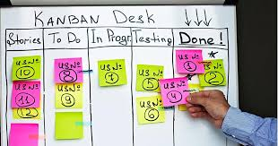
La Méthode Kanban

Slide 2
La Méthode Kanban
Historique de la méthode :
La méthodologie Kanban est issue de l'industrie automobile au Japon
Elle a été créée par Taiichi Ōno pour Toyota en 1950
Crée pour améliorer la production de toyata pour être compétitif avec les entreprises Américaines
L’approche KANBAN est inspirée de l’approche lean qui vise la lutte contre le gaspillage en éliminant toute les activités non rentables de l'entreprise.

Slide 3
La Méthode Kanban
La méthode Kanban consiste à découper un projet en plusieurs tâches, et permet à chaque acteur d’en suivre l’évolution. On mesure la difficulté et le temps de travail de celles-ci afin de l’adapter à la capacité de production de l’équipe.

Slide 4
La Méthode Kanban
Améliorez les performances de votre équipe grâce à un outil de gestion visuelle de projet Tableau Kanban dédié aux entreprises ou aux particuliers disponible en ligne ou pas, avec suivi continu de calendrier.

Slide 5
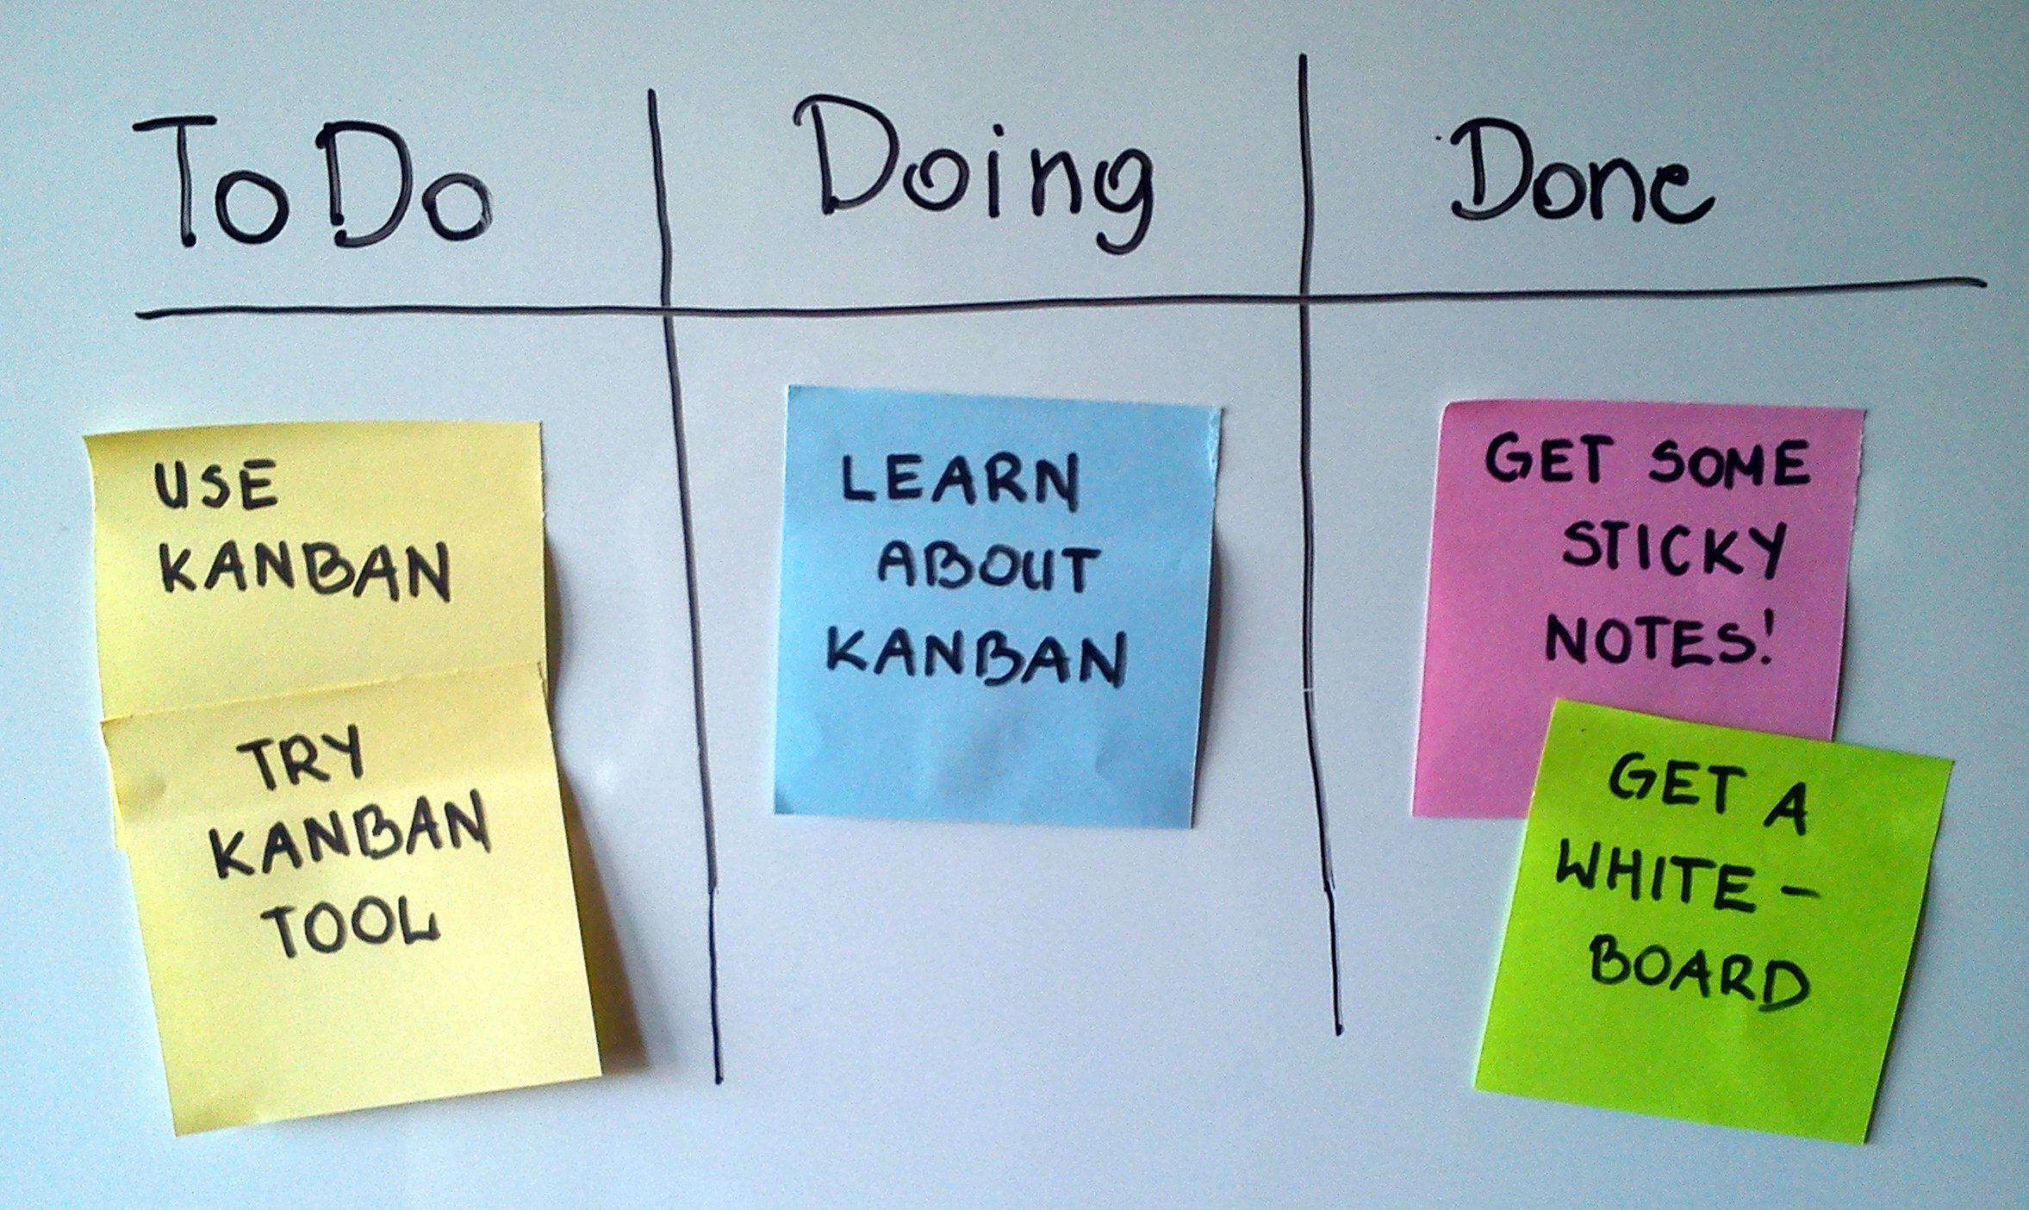
La Méthode Kanban
Kanban avec des post-it :

Slide 6
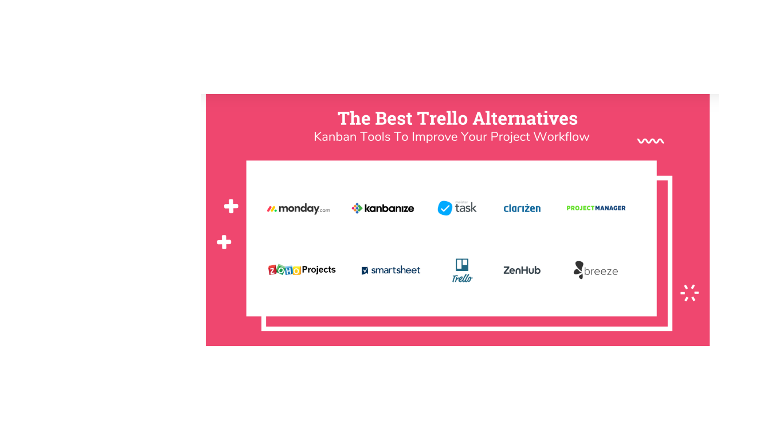
La Méthode Kanban
Exemple d’outils numériques :

Slide 7
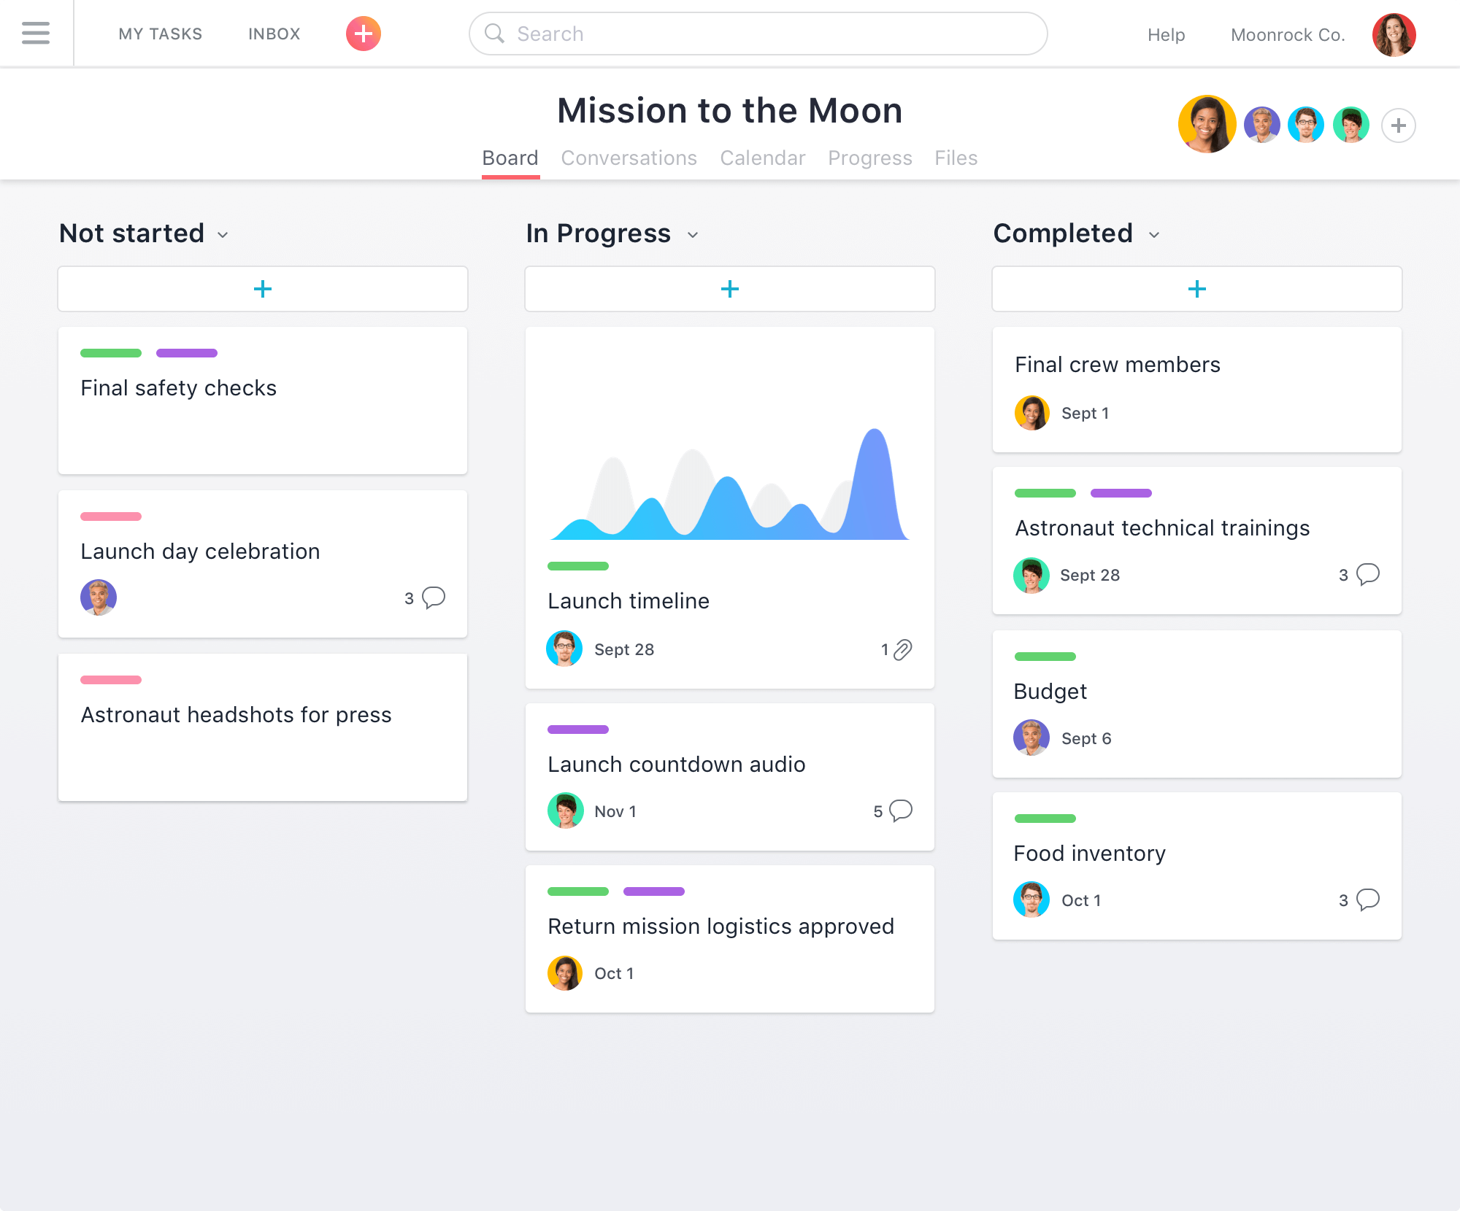
La Méthode Kanban
Exemple d’outil payant:
https://asana.com/fr/pricing

Slide 8
La Méthode Kanban
BITRIX 24
une plate-forme digitale avec le système Kanban, le diagramme de Gantt, des modèles de tâches, des rapports, des groupes de projet et 35 outils de gestion supplémentaires
utilisée par plus de 6 millions d'entreprises gratuite pour les équipes jusqu’à 12 utilisateurs.
Caractéristiques de base
100% gratuit pour 12 utilisateurs
5 Go de stockage en ligne gratuit
gestion des taches :
Des tâches individuelles, des tâches de groupe, des tâches récurrentes, des modèles, des diagrammes de Gantt, des tâches avec priorités et d'autres outils de gestion standard sont mis à notre disposition - des tâches et des projets illimités.

Slide 9
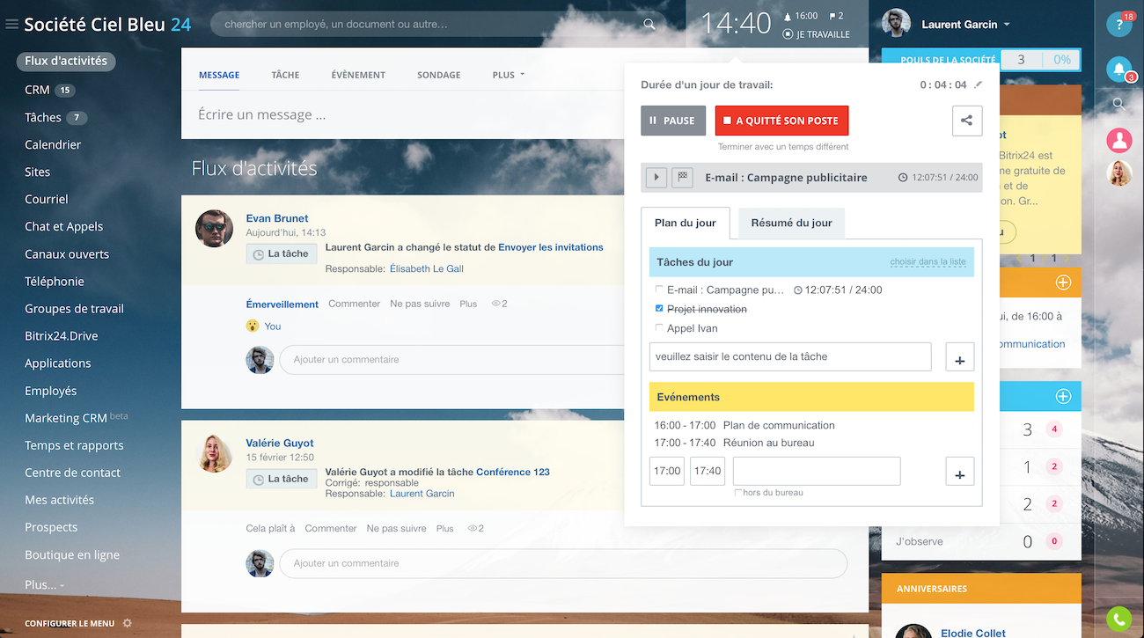
La Méthode Kanban
Suivi du temps:
Comporte une option permettant de suivre le temps passé sur chaque tâche,
le pointage obligatoire ; si nécessaire, des horaires de travail flexibles, des listes de tâches quotidiennes, des rapports de temps et d'autres outils de gestion du temps.
• Gestion de documents

Slide 10
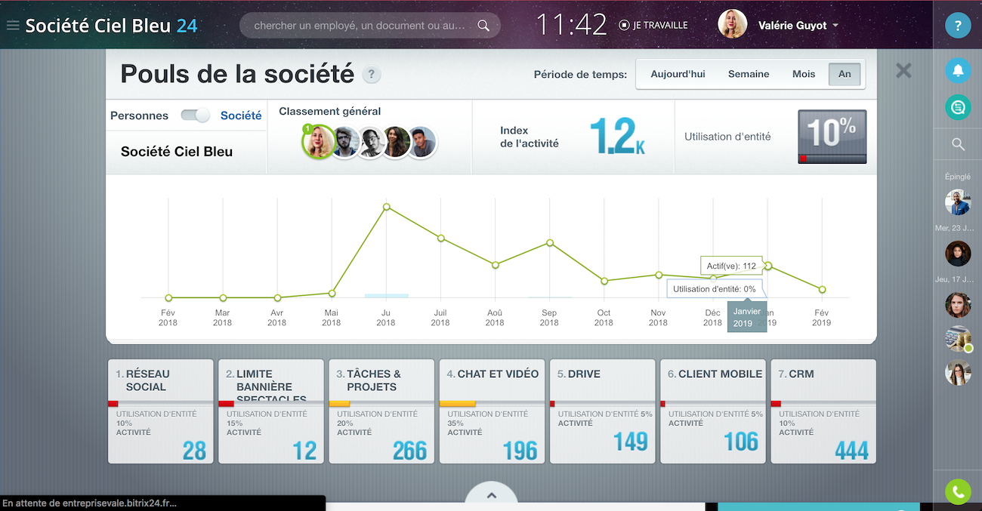
La Méthode Kanban
Collaboration sociale :
Bitrix24 est livré avec des options similaires à celles de Facebook, où on peut créer des tâches, les discuter et les commenter. Les modifications apportées à une tâche seront affichées en temps réel. On peut également créer des groupes de discussion, planifier des réunions en ligne, partager des documents, synchroniser des fichiers, utiliser des tags, des likes,
Open source

Slide 11
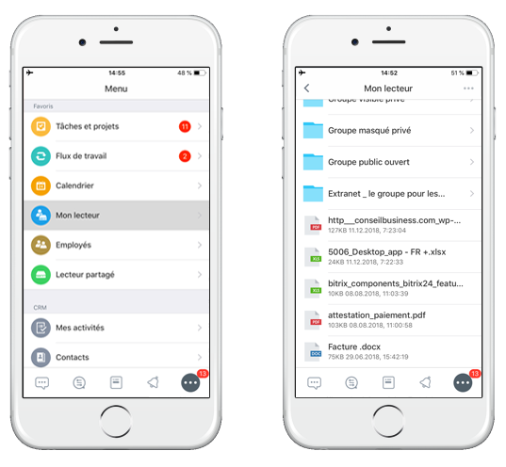
La Méthode Kanban
Application mobile pour iOS et Android

